Slide 1
.
Лабораторное занятие
Тема: ДИАНОСТИКА И МЕРОПРИЯТИЯ ПРИ
ПАСТЕРЕЛЛЕЗЕ

Slide 2
.
Пастереллез (Pasteurellosis; геморрагиче-
ская септицемия) – инфекционная болезнь
животных многих видов и птиц.
Возбудитель – бактерии рода Pasteurella.
Pasteurella multocida. P. haemolytica.

Slide 3
Методы диагностики
Диагноз на пастереллез устанавливают
комплексно на основании эпизоотологиче-
ских, клинических, патологоанатомических
данных и результатов лабораторных исследо-
ваний.

Slide 4
Эпизоотологические данные
Согласно эпизоотологическим данным бо-
леют домашние и дикие ж-е всех видов и че-
ловек. Молодняк более восприимчив. Инфек-
ция среди кроликов и кур проявляется в виде
эпизоотий, у др. видов ж-х в виде эпизооти-
ческих вспышек. Болезнь характеризуется
стационарностью.

Slide 5
продолжение
Источник возбудителя инфекции больные и
переболевшие ж-е, пастереллоносители.
У больных ж-х возбудитель выделяется с
истечением из носа, выдыхаемым воздухом,
слюной, молоком, фекалиями.

Slide 6
Клинические признаки
болезни зависят от течения- сверхострого,
острого, подострого и хронического.
У больных ж-х резко повышается температу-
ра тела, нарушаются функции со стороны ды-
хательной системы и ЖКТ.
При сверхостром течении симптомы не успе-
вают развиться и ж-е погибают внезапно

Slide 7
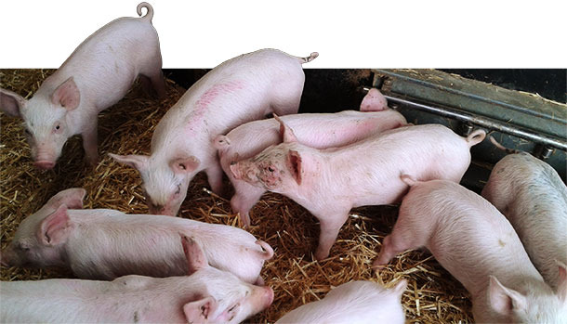

Slide 8
продолжение
с признаками нервных и сердечно-сосудистых растройств.
При более затяжном течении отмечают ко-
литы, конъюнктивиты, диареи, мышечную
дрожь, серозно-катаральные риниты, истече-
ния из носа, сухой болезненный кашель.
В зависимости от развития патологического
процесса различают отечную,грудную, кише-
чную формы болезни.

Slide 9
Патологоанатомические изменения
Зависят от продолжительности и формы бо-
лезни. У павших ж-х обнаруживают кровоизли-
яния во внутренних органах. Печень и почки
перерождены, с очагами некроза, селезенка
слегка опухшая, лимфоузлы увеличены, темно-
красного цвета. Легкие отечные, иногда отмеча-
ют серозно-фибринозный плеврит.
В ЖКТ фибринозно-геморрагическое воспаление

Slide 10
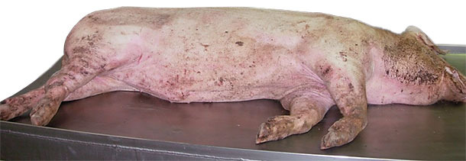

Slide 11
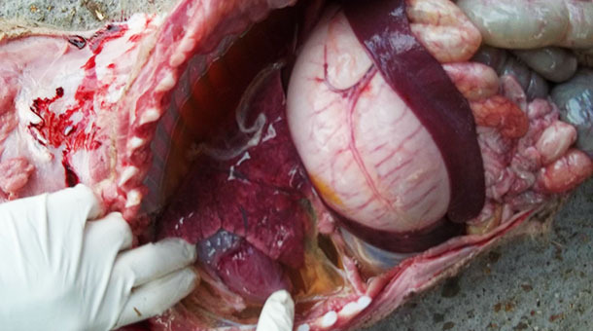

Slide 12
Лабораторная диагностика
включает:
- микроскопию мазков-отпечатков,
- выделение культур пастерелл и их иденти-
фикацию,
- биопробу

Slide 13
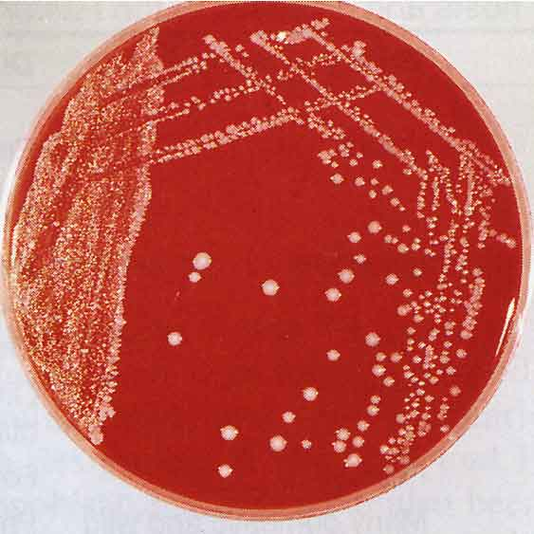
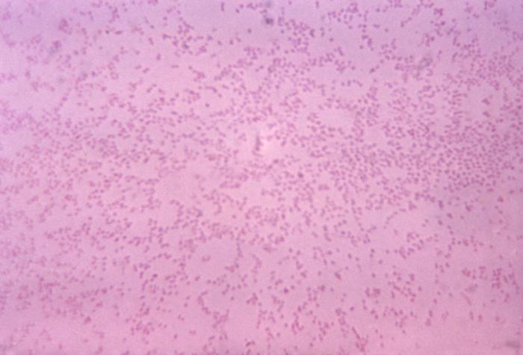
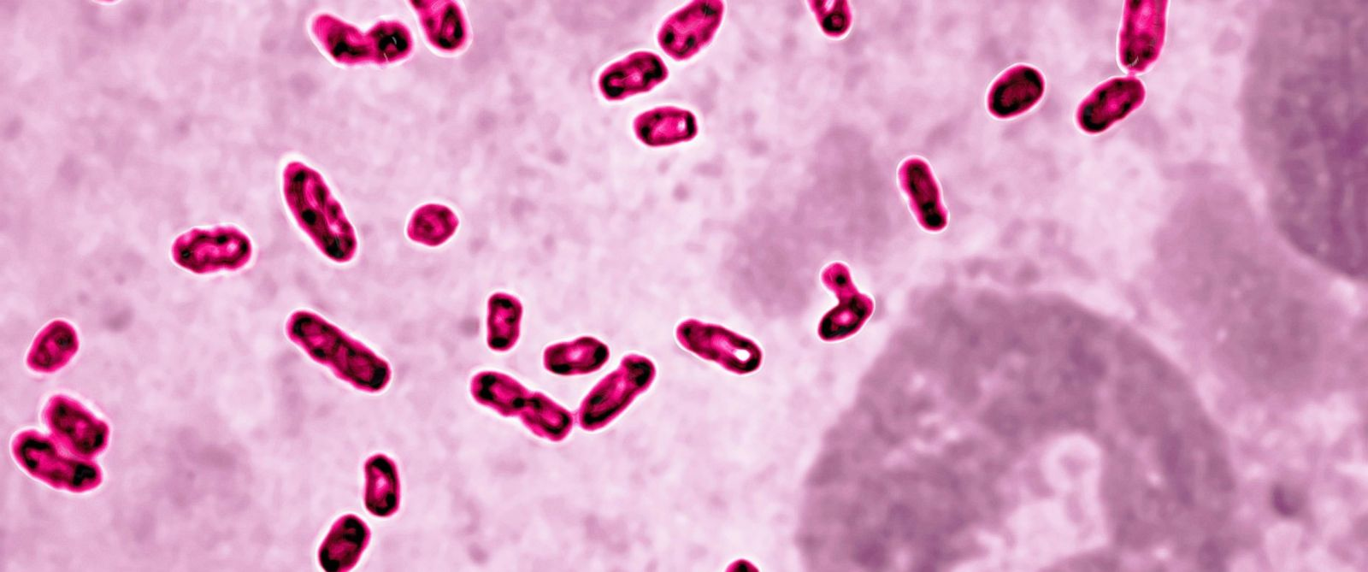

Slide 14
продолжение
От больных ж-х в лабораторию направляют
кровь и носовую слизь (прижизненная диаг-
ностика).
От павших или в/убитых ж-х для исследова-
ния посылают: сердце,кусочки легких, печени
селезенки, почки, лимфоузлы, трубчатую
кость (посмертная диагностика).

Slide 15
продолжение
Для диагностики пастереллеза у птиц направляют кроме свежих трупов, 5-6 живых птиц с явными признаками болезни. Больных птиц убивают в лаборатории и делают высевы из костного мозга, сердца, печени и селезенки.

Slide 16
продолжение
Диагноз считают установленным при:
Выделении из патматериала культуры со
свойствами для возбудителя пастереллеза, и
установления ее патогенности на лаборатор-
ных ж-х;
-гибели хотя бы одного лаб. ж-го из 2-х зара-
женных и выделения из его органов культуры
возбудителя пастереллеза.

Slide 17
профилактика
Для предупреждения заболевания ж-х
пастереллезом необходимо обеспечить вы-
полнение следующих мероприятий.
всех ввозимых в хоз-во ж-х выдерживают в
30 дн. профилактическом карантине;
Комплектуют стадо ж-ми из хоз-в, благопо-
лучных по инфекционным болезням;

Slide 18
продолжение
- не допускают контакта ж-х общественного
и частного секторов;
На фермах оборудуют санпропускники и
обеспечивают обслуживающий персонал
сменной одеждой и обувью;
На пастбище проводят мелиоративные ра-
боты т. к. возбудитель пастереллеза в заболо-
ченных местах сохраняется до 6 мес;

Slide 19
продолжение
В неблагополучных по пастереллезу зонах
проводить вакцинацию ж-х;
хоз-ва, в которых был зарегистрирован пас-
тереллез, в течении года комплектуют только
вакцинированным поголовьем.

Slide 20
лечение
Больным животным вводят гипериммунную
сыворотку против пастереллеза в лечебной
дозе и один из антибиотиков (террамицин,
окситетрациклин, биомицин, хлортетрациклин,
тетрациклин, стрептомицин, левомицетин),
препараты пролонгированного действия
(дибиомицин, дитетрациклин, бициллин-3)
используют патогенетические и симптомати-
ческие средства.

Slide 21
Меры борьбы
При установлении пастереллеза хоз-во(фер-
му) объявляют неблагополучной и вводят
ограничения.
По условиям ограничений запрещается:
-ввозить (вывозить)из хоз-ва ж-х, за исключе-
нием вывоза на мясомбинат;
перегруппировывать, проводить хирургиче-
ские операции и вакцинации ж-х;

Slide 22
продолжение
Выпасать ж-х из наблагополучных групп и
поить их из открытых водоемов;
Реализовывать молоко от больных ж-х. Мо-
локо пастеризуют 5 мин при 90 С и использу-
ют в корм ж-м. Молоко от здоровых коров
используют без ограничений.
Выносить с неблагополучных ферм корма,
инвентарь, оборудование и т.д.

Slide 23
продолжение
В эпизоотическом очаге проводят:
Клинический осмотр и термометрию всех
ж-х неблагополучной группы;
2) Больных и подозреваемых в заболевании ж-х изолируют и лечат.
3)Клинически здоровых ж-х прививают про-
тив пастереллеза.

Slide 24
продолжение
В помещении где содержатся больные ж-е
дезинфекцию проводят ежедневно.
10-20% свежегашенной известью,
ра-ром хлорной извести, 2% активного хлора
2% р-ром гидроксида натрия,
3% ра-ром креалина,
0,5% ра-ром формальдегида.

Slide 25
продолжение
Трупы ж-х сжигают или обеззараживают в
биотермических ямах.
Ограничения с хоз-ва снимают через 14 дн
после поголовной вакцинации ж-х и послед-
него случая выздоровления или падежа от
пастереллеза и проведения комплекса меро-
приятий с заключительной дезинфекцией.

